Slide 1

Notes:
Здравствуйте. Меня зовут Данил Боровиков, группа ЭФБО-18-24. Тема моего курсового проекта — «Семейный бюджет». Это настольное приложение для учёта доходов и расходов семьи, написанное на Python.

Slide 2
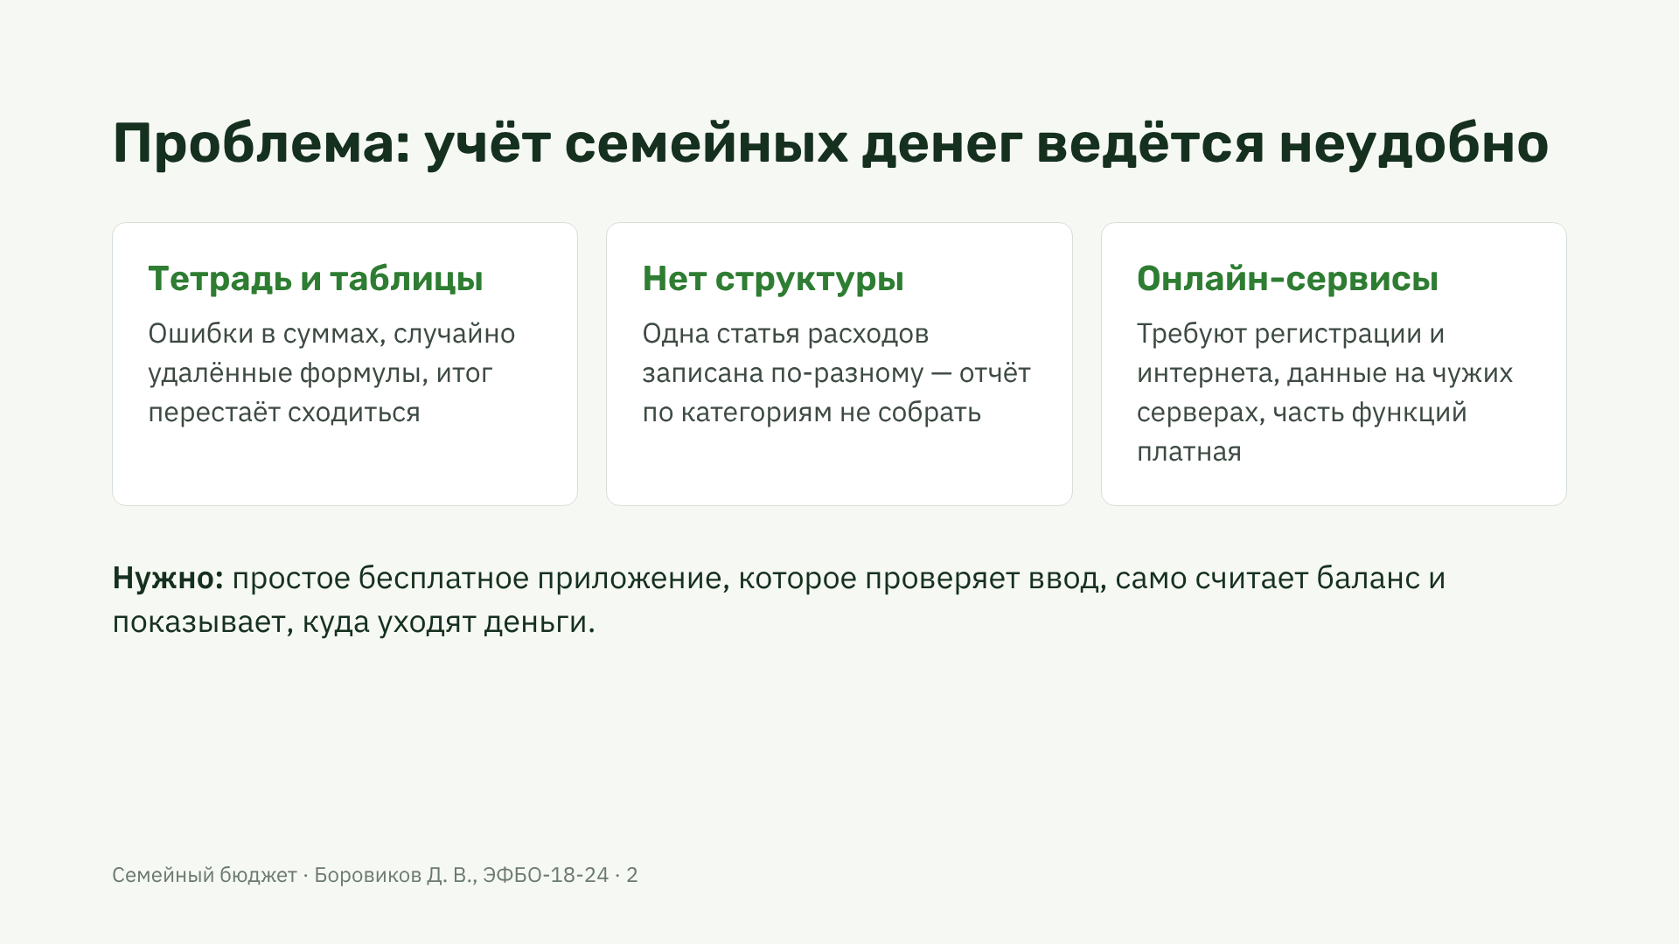
Notes:
Почему эта тема актуальна. Многие семьи ведут учёт в тетради или в Excel: там легко ошибиться в сумме или случайно удалить формулу. Одни и те же траты записываются под разными названиями, поэтому невозможно понять, сколько ушло, например, на продукты. Готовые приложения вроде Дзен-мани или CoinKeeper требуют регистрации, хранят данные на своих серверах и часть функций дают только по подписке. Отсюда задача: сделать простое бесплатное приложение, которое работает без интернета и проверяет всё, что вводит пользователь.

Slide 3
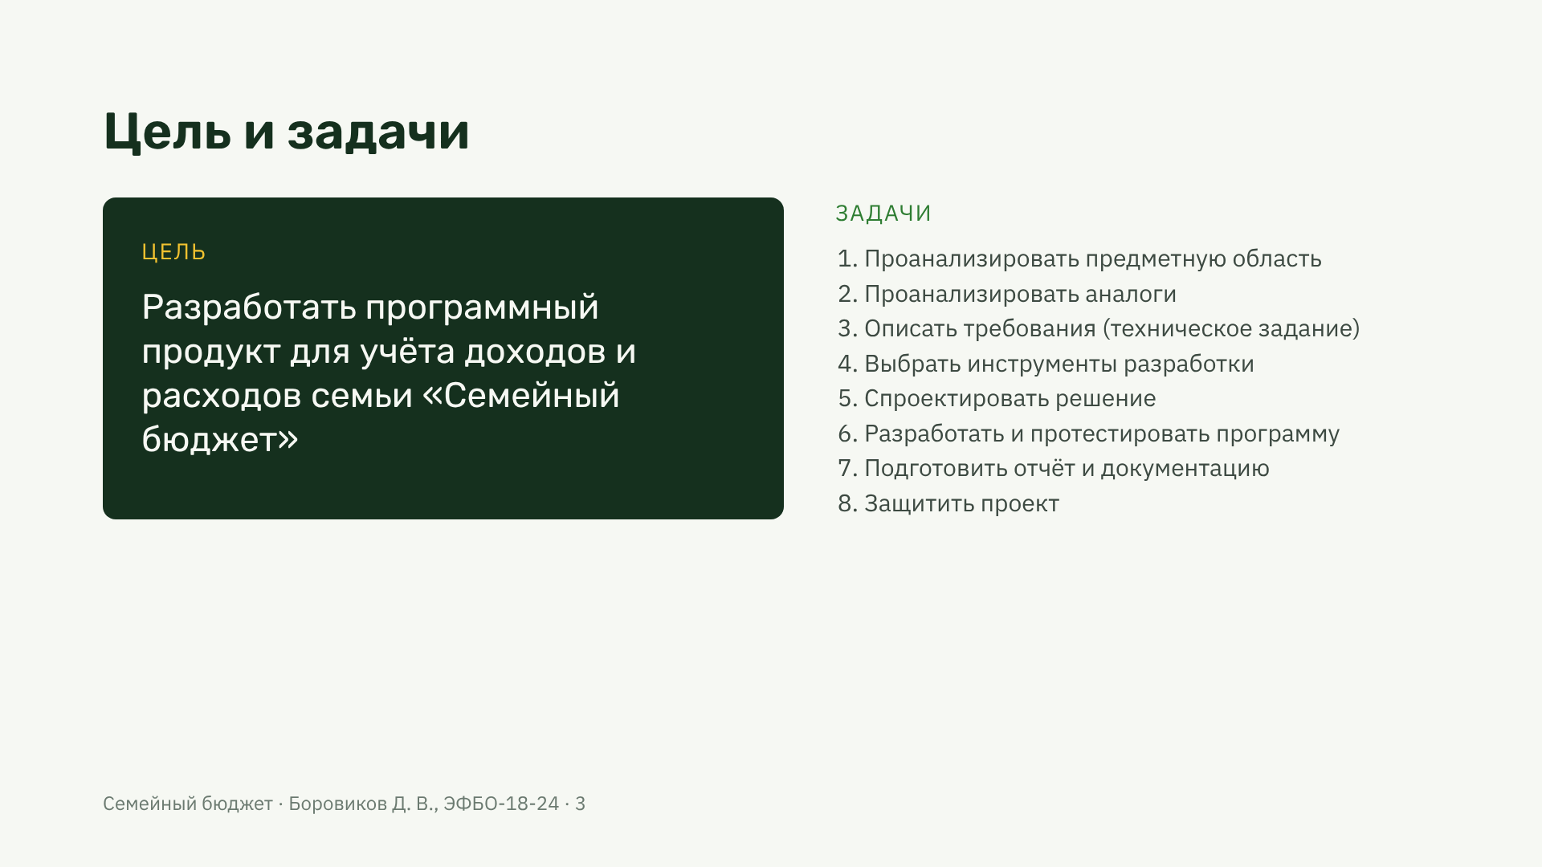
Notes:
Цель работы — разработать программный продукт для учёта доходов и расходов семьи. Для этого я решил восемь задач: изучил предметную область, сравнил аналоги, написал техническое задание, выбрал технологии, спроектировал архитектуру и базу данных, написал и протестировал программу, подготовил документацию и отчёт.

Slide 4
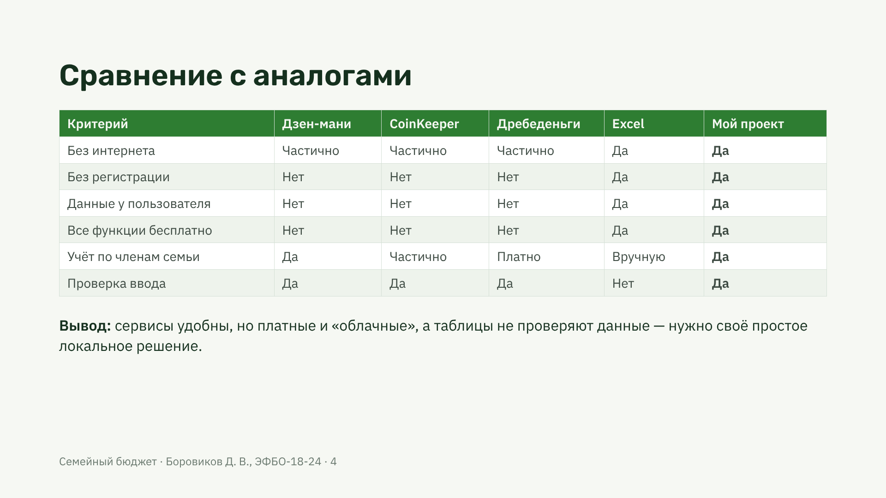
Notes:
Я сравнил три популярных приложения и обычные таблицы Excel. Сервисы удобные, но требуют регистрации, хранят данные на своих серверах и часть функций, например семейный доступ, дают за деньги. Excel бесплатный, но не защищает от ошибок: туда можно ввести текст вместо суммы. Мой проект совмещает плюсы: бесплатно, без интернета, данные на компьютере семьи, ввод проверяется.

Slide 5
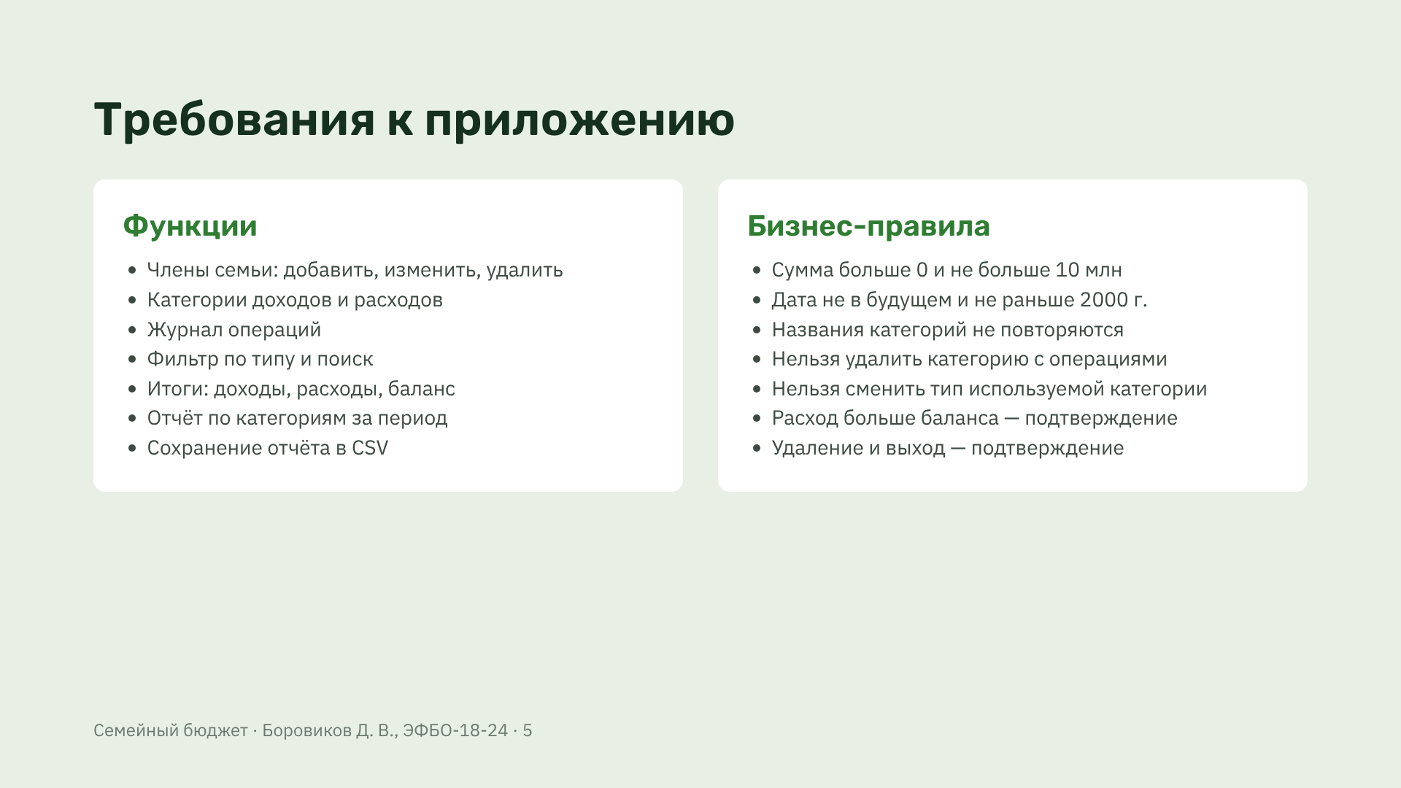
Notes:
Требования я оформил как техническое задание, оно есть в приложении А к отчёту. Слева — что программа умеет: вести членов семьи, категории и операции, искать, считать итоги и строить отчёт. Справа — бизнес-правила, то есть ограничения: сумма должна быть положительной, дата не в будущем, нельзя удалить категорию, если по ней уже есть операции, иначе эти операции «повиснут» без категории.

Slide 6
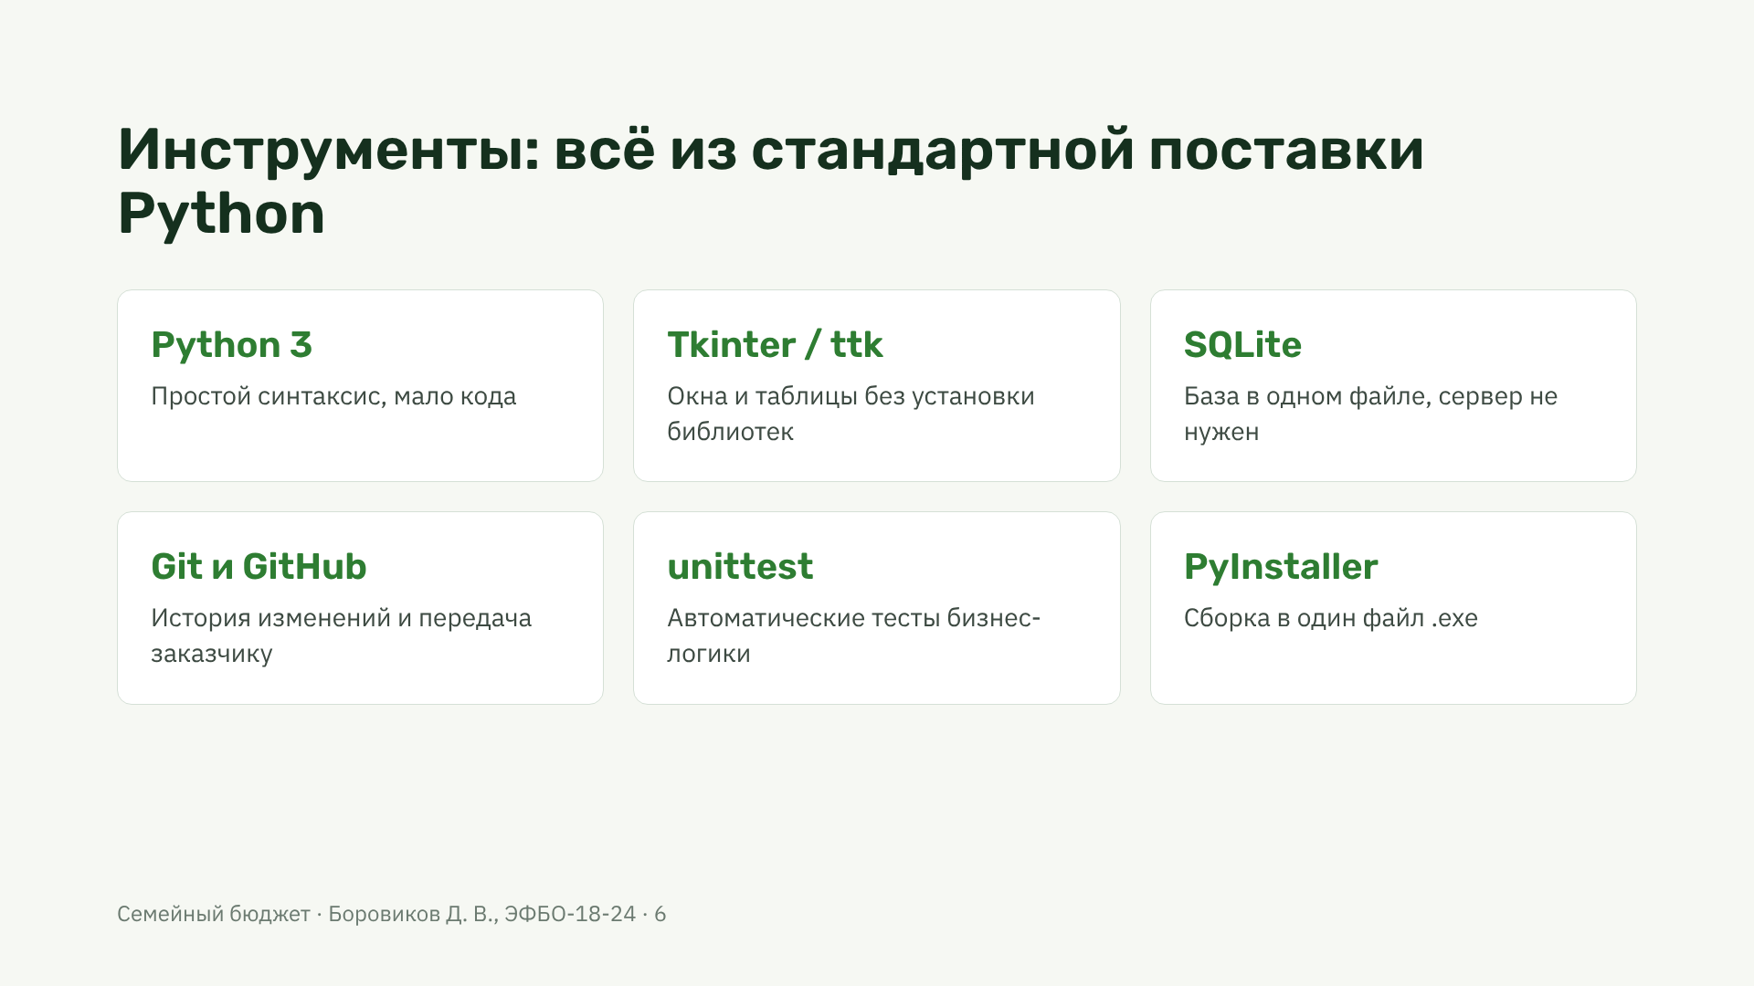
Notes:
Я выбрал язык Python, потому что у него самый простой синтаксис, и всё нужное уже входит в стандартную поставку. Tkinter — библиотека для окон, ставить её отдельно не надо. SQLite — база данных, которая хранится в одном файле и не требует сервера. Я сравнивал с C# и Java, с PyQt и с PostgreSQL — сравнительные таблицы есть в отчёте, раздел 2.1. Для истории изменений — Git, для тестов — unittest, для сборки exe-файла — PyInstaller.

Slide 7
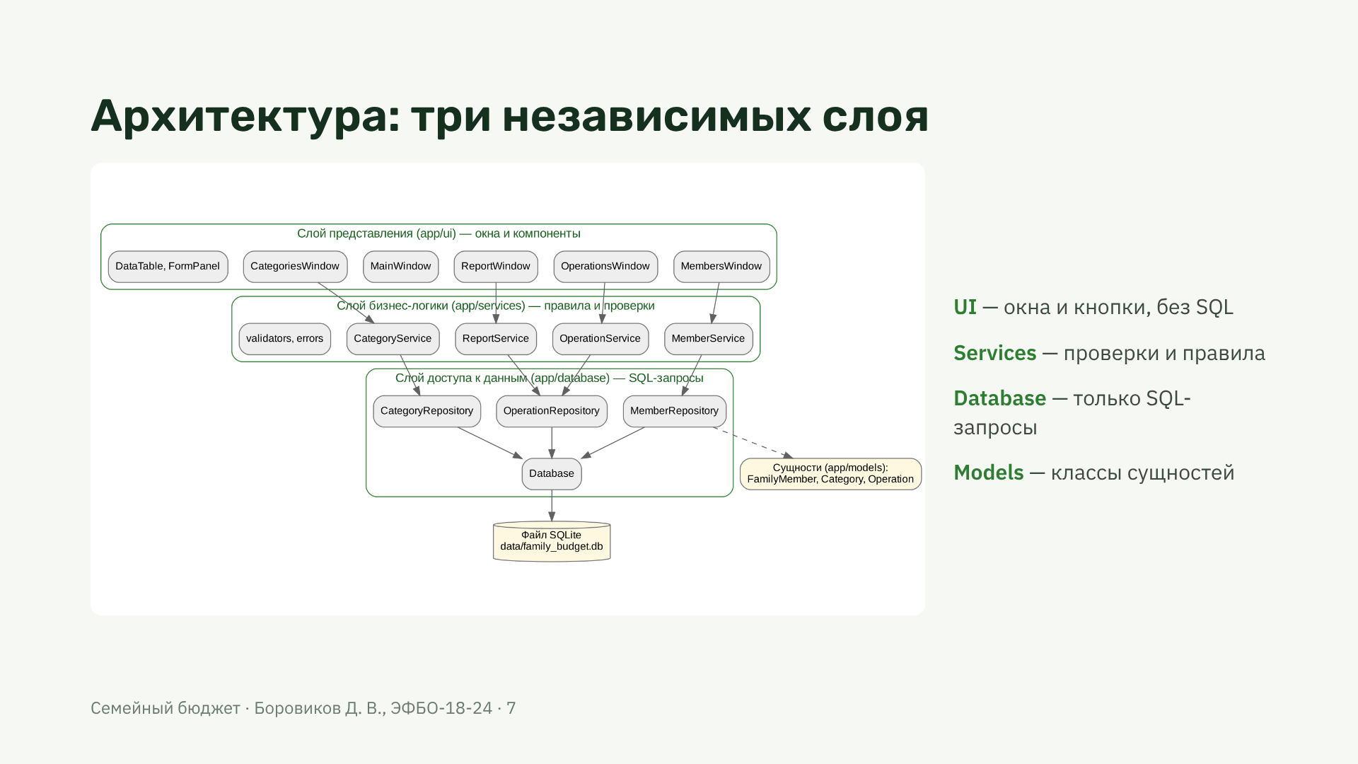
Notes:
Программа разделена на три слоя, каждый в своей папке. Слой представления, папка ui — это окна, там нет ни одного SQL-запроса. Слой бизнес-логики, папка services — проверки ввода и правила, например запрет удаления категории. Слой доступа к данным, папка database — только SQL-запросы к SQLite. Сущности — член семьи, категория, операция — это отдельные классы в папке models. Каждый слой обращается только к слою ниже. Благодаря этому бизнес-логику можно тестировать без запуска окон.

Slide 8
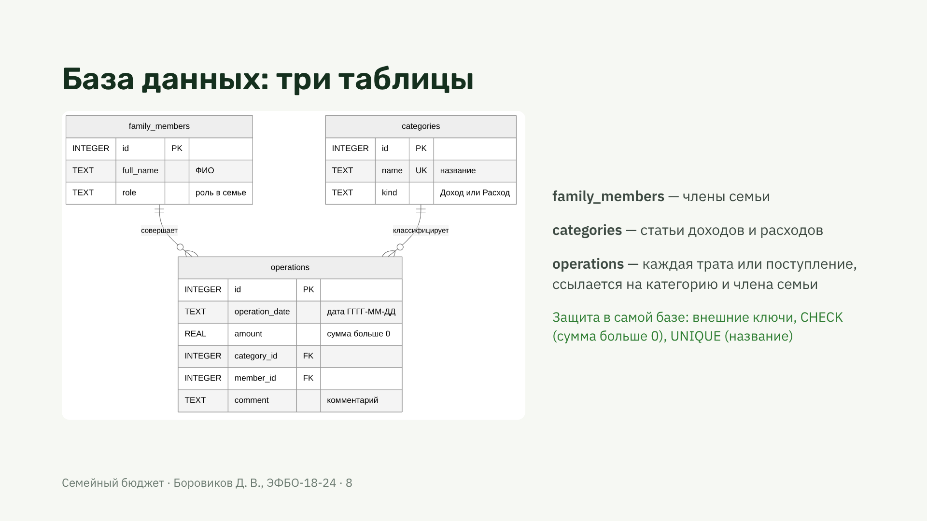
Notes:
В базе три таблицы. Члены семьи, категории и операции. Связь «один ко многим»: у одной категории может быть много операций, у одного члена семьи тоже. Каждая операция хранит идентификатор категории и идентификатор члена семьи — это внешние ключи. Даже если в коде будет ошибка, база сама не даст записать отрицательную сумму или две категории с одинаковым названием.

Slide 9
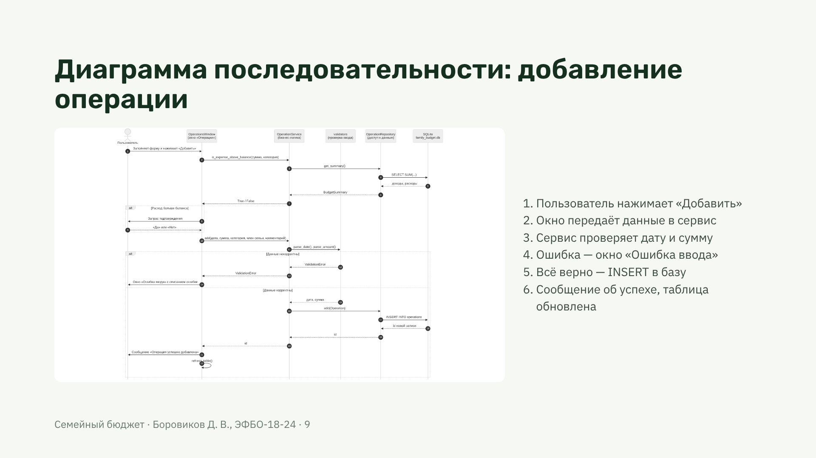
Notes:
Это обязательная по заданию диаграмма последовательности. Сценарий — добавление операции. Пользователь нажимает «Добавить». Окно сначала спрашивает у сервиса, не больше ли расход текущего баланса; если больше — просит подтверждение. Потом окно передаёт данные в сервис операций, сервис проверяет дату и сумму. Если есть ошибка, возникает исключение ValidationError, и окно показывает понятное сообщение. Если всё верно, репозиторий выполняет INSERT, и пользователь видит сообщение об успехе.

Slide 10
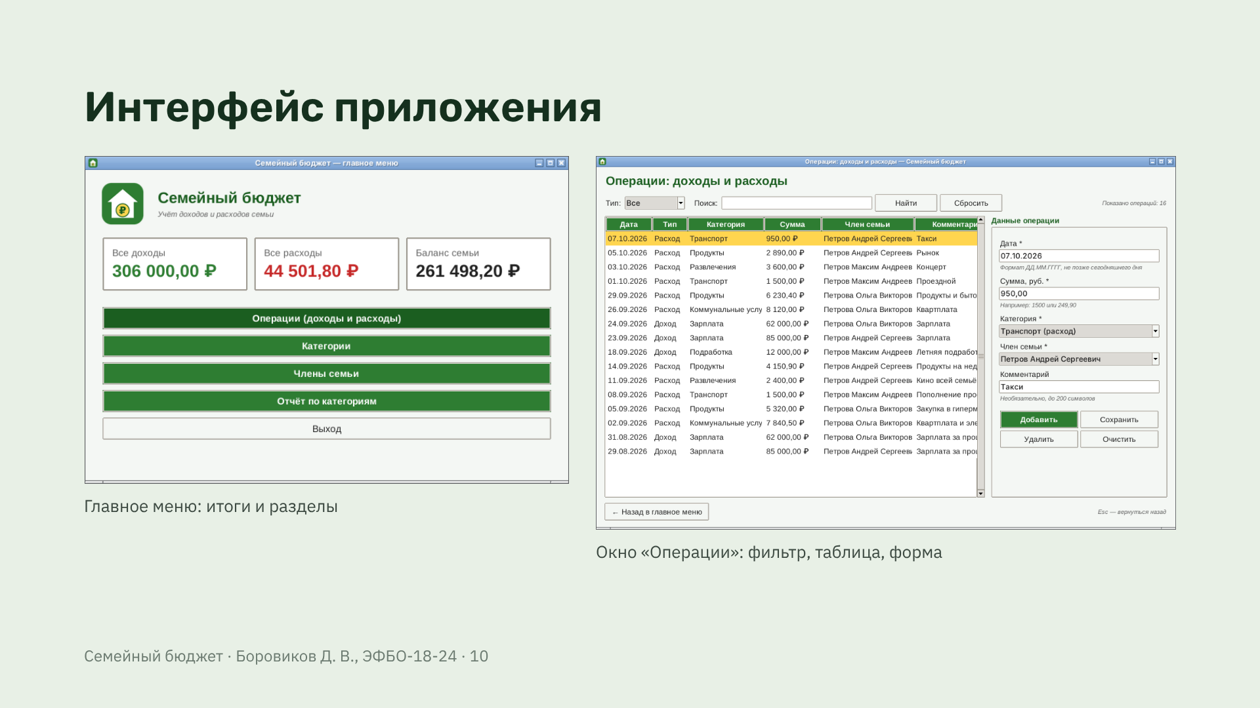
Notes:
Так выглядит программа. Главное окно показывает итоги: все доходы зелёным, все расходы красным и баланс. Из меню открываются разделы: операции, категории, члены семьи и отчёт. Все окна устроены одинаково: слева таблица, которая растягивается вместе с окном, справа форма. Категорию и члена семьи выбирают из выпадающего списка, поэтому нельзя ввести несуществующее значение. В каждом окне есть кнопка «Назад» и клавиша Esc. Цвета, шрифты и логотип описаны в руководстве по стилю.

Slide 11
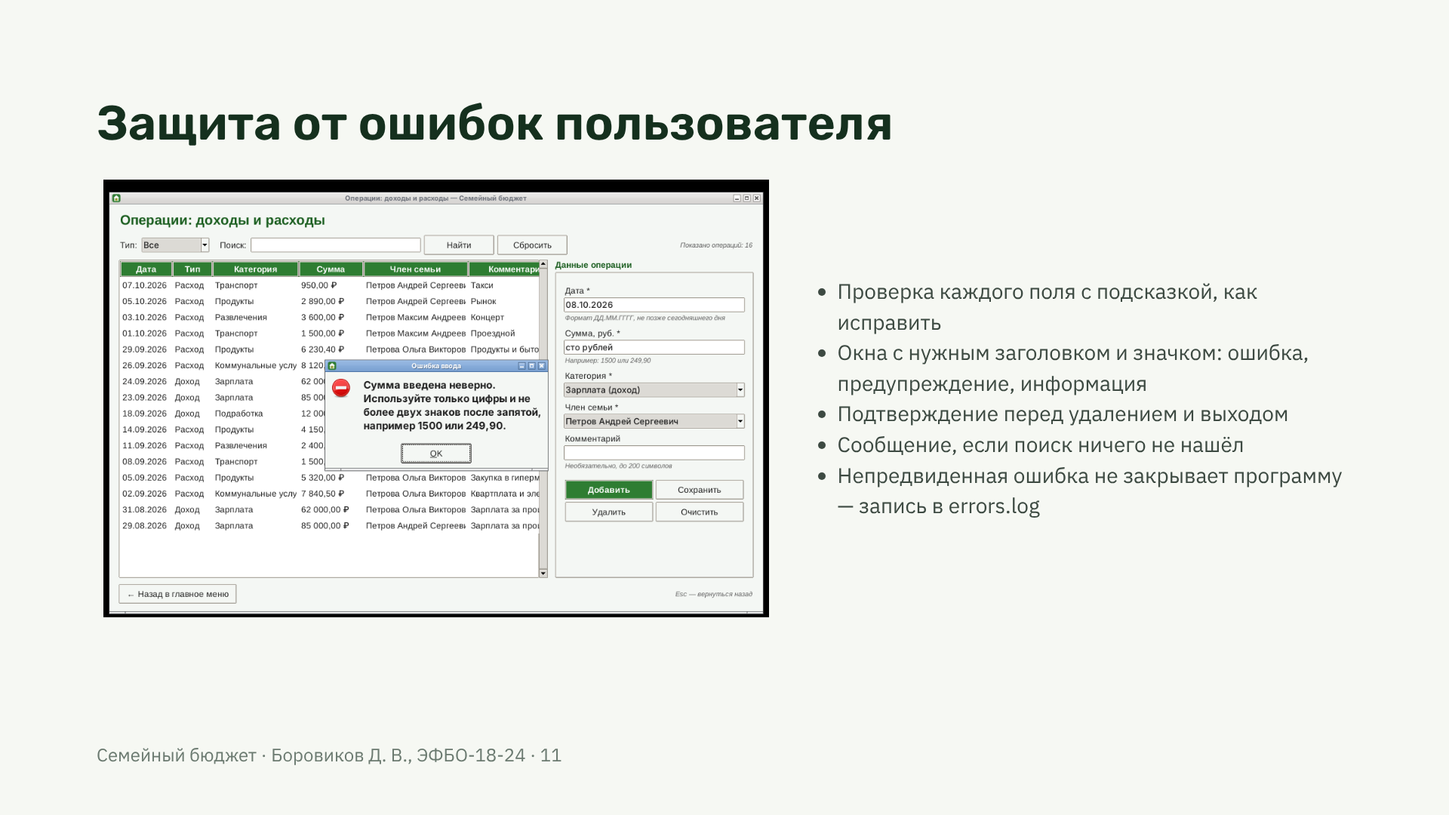
Notes:
Программа проверяет всё, что вводит пользователь. Например, если в сумму ввести «сто рублей», появится окно «Ошибка ввода» с объяснением и примером правильной суммы. Для каждого типа сообщения свой заголовок и значок. Перед удалением программа спрашивает подтверждение. А если в коде случится непредвиденная ошибка, программа не закроется: я заменил стандартный обработчик ошибок Tkinter, он записывает подробности в файл errors.log и показывает пользователю понятное сообщение.

Slide 12
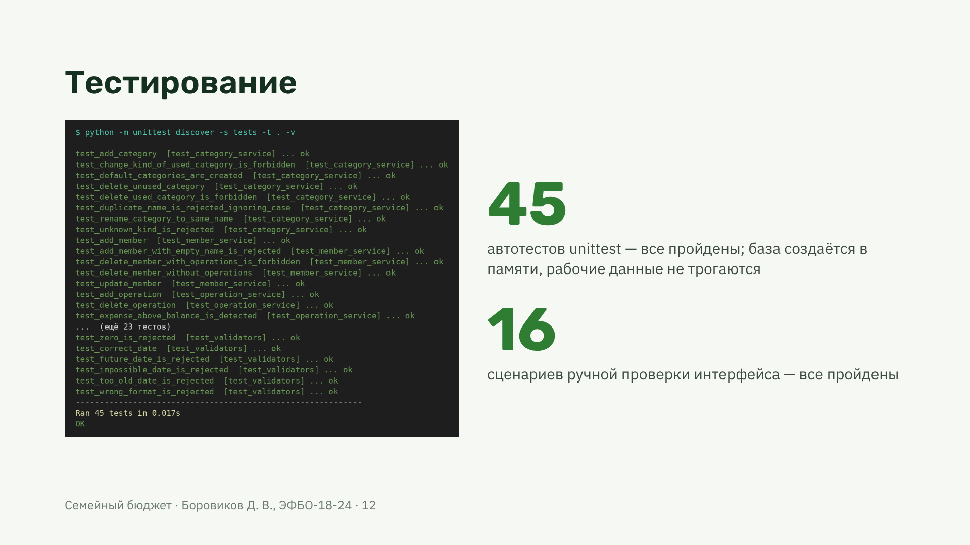
Notes:
Тестирование было в два этапа. Первый — 45 автоматических тестов на модуле unittest: они проверяют бизнес-логику — разбор суммы и даты, запрет удаления, поиск, отчёт. Каждый тест создаёт новую базу прямо в оперативной памяти, поэтому тесты не мешают друг другу и не портят настоящие данные. Запуск одной командой: python -m unittest discover. Второй этап — 16 ручных сценариев: неверный ввод, удаление, изменение размера окна, переход по Tab, перенос папки программы. Все пройдены, таблица есть в отчёте.

Slide 13
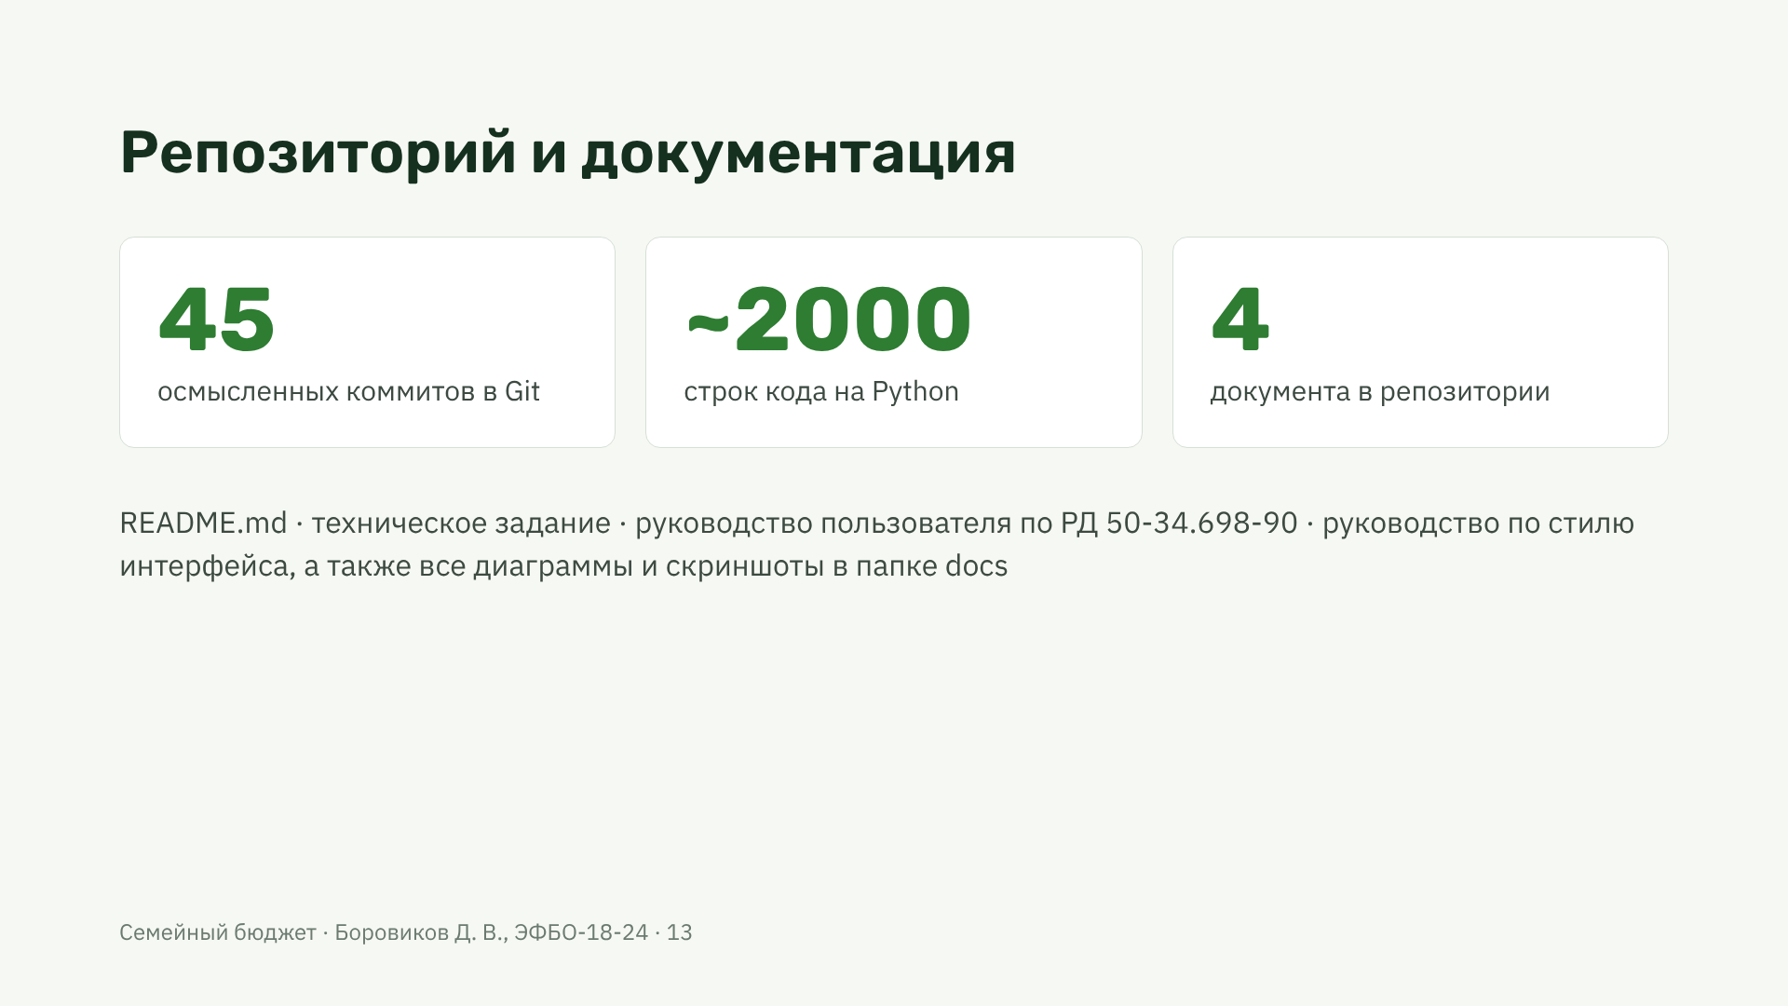
Notes:
Весь проект лежит в репозитории Git. Каждый коммит — один законченный шаг с понятным описанием на русском, например «Добавлен сервис категорий». Всего 45 коммитов. В репозитории есть README с описанием, установкой и структурой проекта, техническое задание, руководство пользователя по РД 50-34.698-90 и руководство по стилю. Код оформлен по PEP 8: переменные и функции в snake_case, классы в CamelCase.

Slide 14
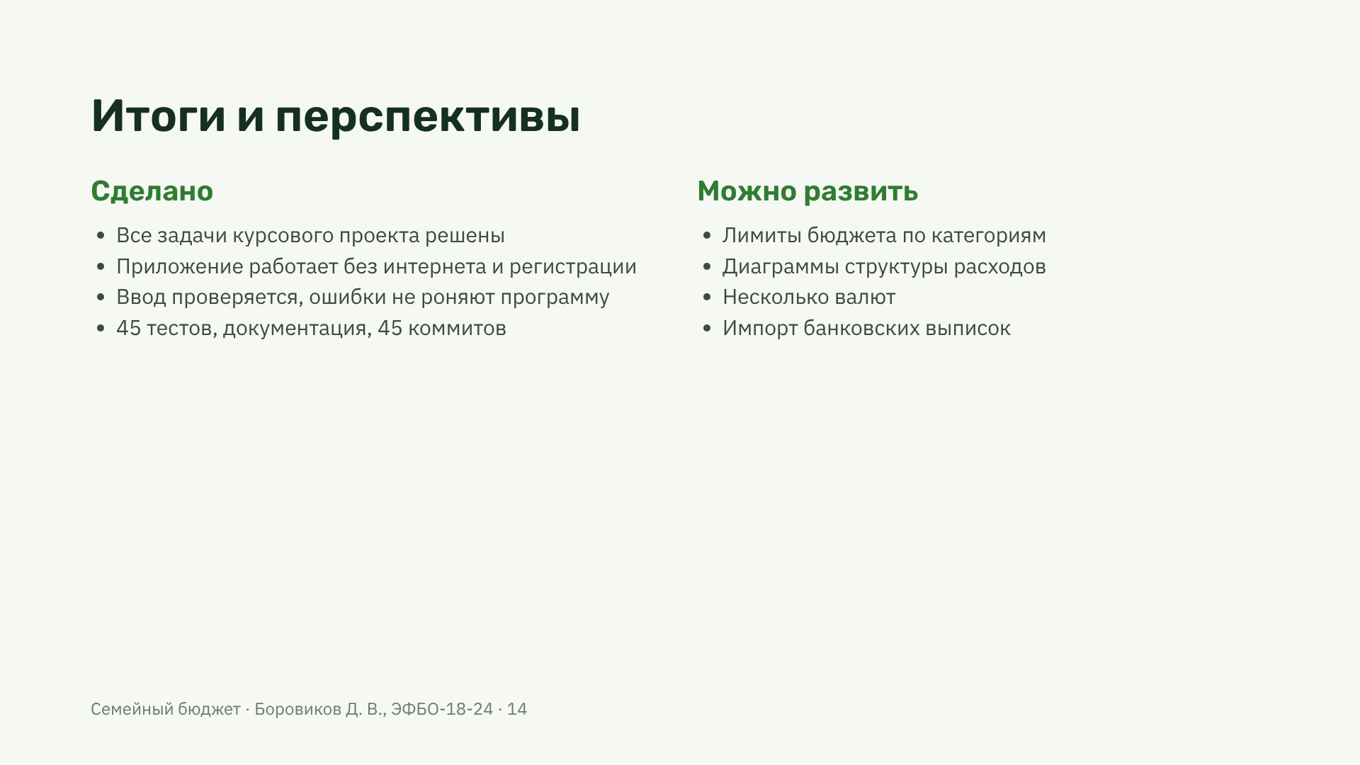
Notes:
Подведу итоги. Все задачи решены: приложение разработано по техническому заданию, работает без интернета и регистрации, проверяет ввод и не падает при ошибках. Есть 45 автотестов, документация и история в Git. Развивать проект можно так: добавить лимиты бюджета по категориям, диаграммы расходов, несколько валют и импорт банковских выписок.

Slide 15

Notes:
Спасибо за внимание, готов ответить на ваши вопросы.

